Slide 1
FM-Synthese
Julius Hackel
Markus Bullmann
Stefan Gerasch
Matthias Kemmer

Slide 2
Agenda
Julius Hackel Einführung
Markus Bullmann Besonderheiten der FM-Synthese
Matthias Kemmer Komplexe FM-Synthese
Stefan Gerasch Praktische Anwendung

Slide 3
Einführung in die FM-Synthese
Julius Hackel

Slide 4
Gliederung
Prinzip
Beispiele
Geschichte
Mathematische Grundlagen
Parameter nach John Chowning

Slide 5
Prinzip der FM-Synthese
Bekannt aus Nachrichtentechnik
Allgemein: Innerer Sinus moduliert Frequenz eines Trägersinus
Formel:
Funktioniert analog mit Kosinus
Notes:
Fm -> Andere Frequenzen, bei denen keine Amplitudenänderung auftritt!

Slide 6
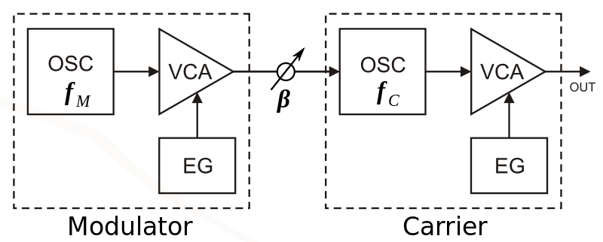


Darstellung als Schaltung
Frequenzen der
Oszillatoren
Modulationsindex
VCA: Spannungsgesteuerter
Verstärker
EG: Hüllkurvengenerator
Quelle: http://mmmmaven.com/wp-content/uploads/800px-2op_FM.svg_.png
Stand: 18.06.2015

Slide 7
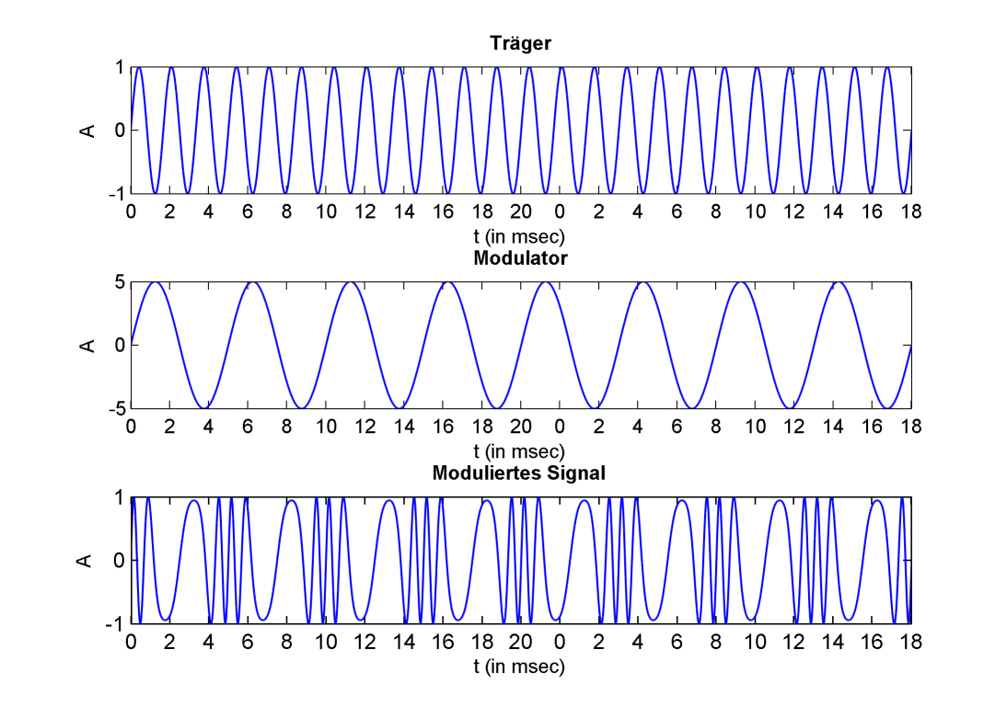

Darstellung mit MATLAB
Besonderheit:
Einfach zu erzeugen
Schwer zu verstehen
Träger
Modulator
Ergebnis

Slide 8
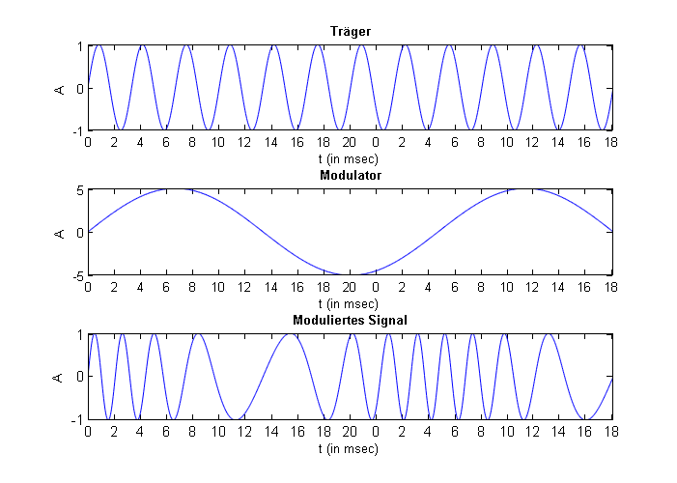


Beispiele
Beispiel 1
Träger
Modulator
Resultierendes Signal

Slide 9
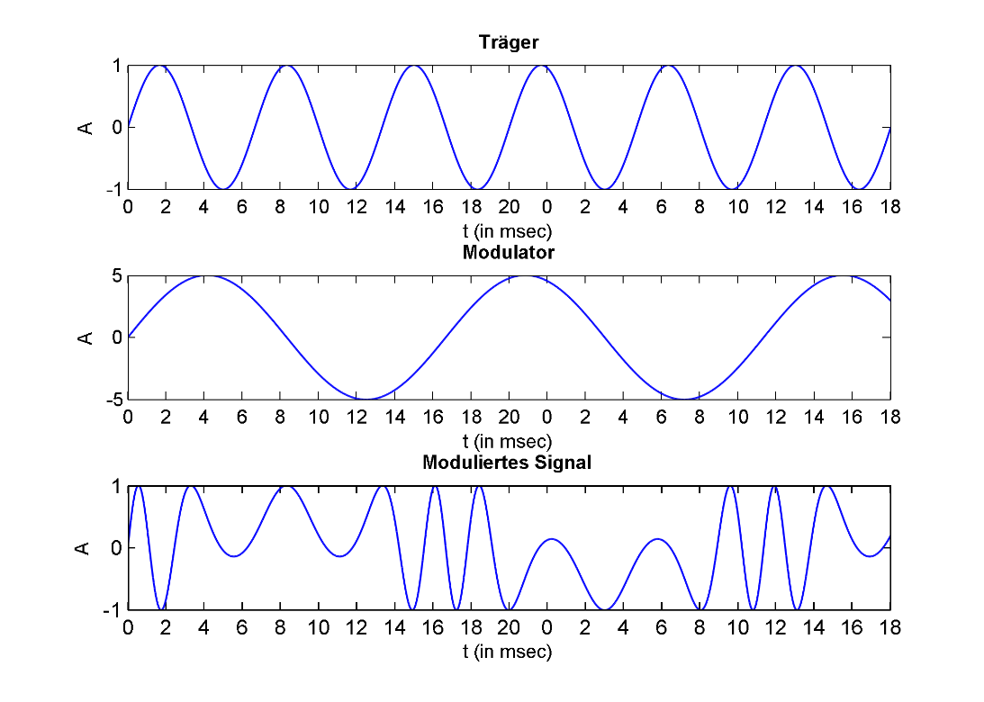


Beispiele
Beispiel 2
Träger
Modulator
Resultierendes Signal

Slide 10
Songbeispiele
Erste, mit FM-Synthese erstellte Stücke
Von John Chowning
„Sabelithe“ (1971)
„Turenas“ (1972)

Slide 11
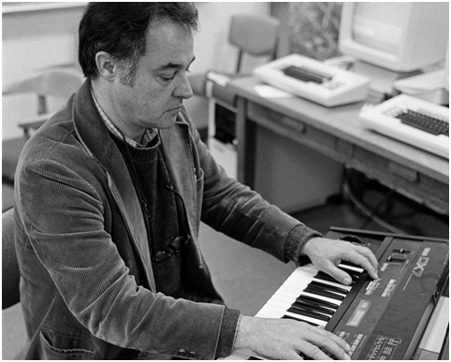
Geschichte der FM-Synthese
Grundlage: Frequenzmodulation
Bekannt aus Nachrichtentechnik
Erfinder der FM-Synthese:
Prof. Dr. John Chowning
Quelle: http://arts.mit.edu/wp-content/uploads/2014/07/ChowningYamaha.jpg
Stand: 18.06.2015

Slide 12
Geschichte der FM-Synthese
Erste Entdeckung im Jahre 1967
Chowning experimentierte mit Vibratos
Vibrato: Langsame periodische Änderung eines Tons
Neue Obertöne bei höheren Modulationsfrequenzen
Notes:
Langsamer Vibrato!!

Slide 13
Geschichte der FM-Synthese
John Chowning 2005 in einem Interview:
“I was experimenting with just a sinusoid and kept increasing the vibrato rate, so all of a sudden it didn’t sound like listening to a change in pitch in time, but rather I began to hear timbral differences.[…]”

Slide 14
Geschichte der FM-Synthese
Nach 3 Jahren: Durchblick der mathematischen Hintergründe
Nachbildung von verschiedenen Instrumenten
Veröffentlichung von „Sabelithe“ 1971
Veröffentlichung von „Turenas“ 1972

Slide 15
Geschichte der FM-Synthese
Chownings Intention: Komposition neuer Stücke
Jedoch: Hoffnung auf kommerzielle Anwendung
Lizensierung durch das OTL (Office of Technology Licensing)
Wenig Interesse zu Beginn
Zitat Andy Moorer:
“[...] It was really discouraging. John was so proud of having put this damn thing together and people didn’t really get the idea of spatializing the sound.”

Slide 16
Geschichte der FM-Synthese
1973: Veröffentlichung der Erfindung
1974: Vorstellung der FM-Synthese bei Yamaha
Kazukiyo Ishimura erkannte das Potenzial
Yamaha lizensiert die FM-Synthese im gleichen Jahr
1975: Chowning kehrt nach Stanford zurück
Gründung des CCRMA („Karma“)
– Center for Computer Research in Music and Acoustics

Slide 17
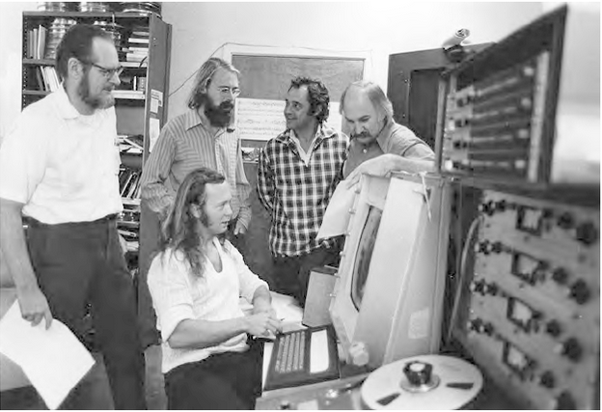
Gründer des CCRMA

Slide 18
Geschichte der FM-Synthese
Großer Erfolg für Yamaha
Erste digitale FM-Synthesizer: GS1 (1980) und GS2 (1982)
Kosten: 30.000 DM und 16.000 DM
Durchbruch 1983 mit dem DX7

Slide 19
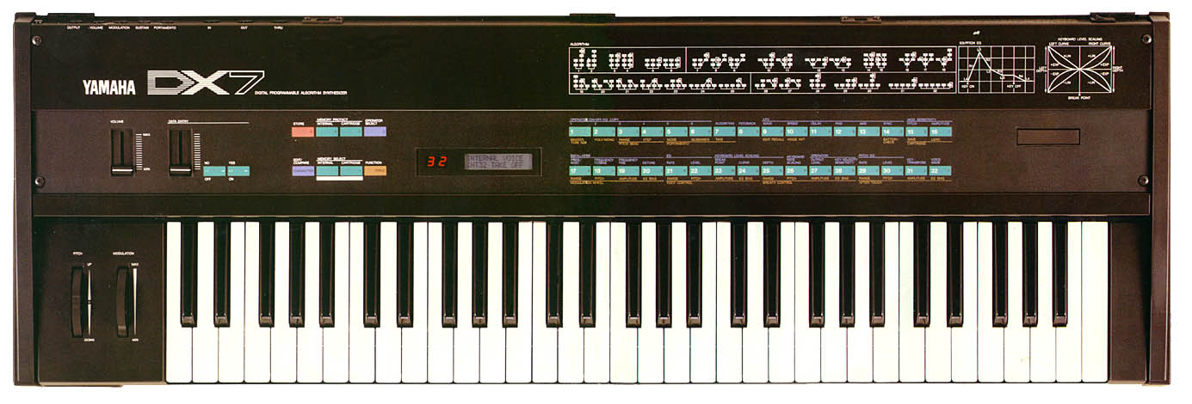
Yamaha DX7
Quelle: http://www.electricdruid.net/images/interface/larger/YamahaDX7.jpg
Stand: 18.06.2015

Slide 20
Yamaha DX7
Parallele Verarbeitung von 16 Stimmen
6 einstellbare Operatoren
32 verschiedene Algorithmen
Programmierbare „Voices“
MIDI Schnittstelle
Preis: Ca. 4.700 DM

Slide 21
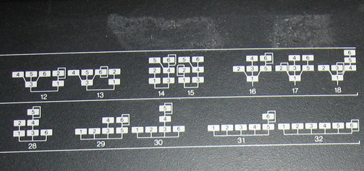
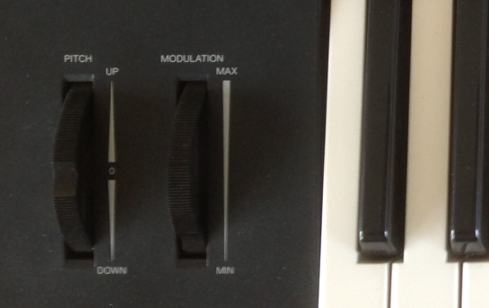
Yamaha DX7
Quellen: http://www.publicsurplus.com/sms/docviewer/aucdoc/IMG_0966.jpg?auc=674141&docid=4542888
http://www.electricdruid.net/images/interface/larger/YamahaDX7.jpg
Stand: 18.06.2015
Notes:
Hier bei 20 Minuten sein!!

Slide 22
Geschichte der FM-Synthese
1983 – 1989 : Über 20 weitere digitale Synthesizer von Yamaha
1990: SY77 – Kombination aus FM-Synthese und Sampling
Ab Mitte der 90er: Leistungsfähige Personal Computer
Softwaresynthesizer mit MIDI-Keyboards
Native Instruments FM7: Nachbildung des DX7

Slide 23

Einfache FM-Synthese
Grundlagen: Sinus und Kosinus
Trigonometrische Funktionen (Winkelfunktionen)
Periodische Funktion:
Einfache Verdeutlichung am Einheitskreis

Slide 24
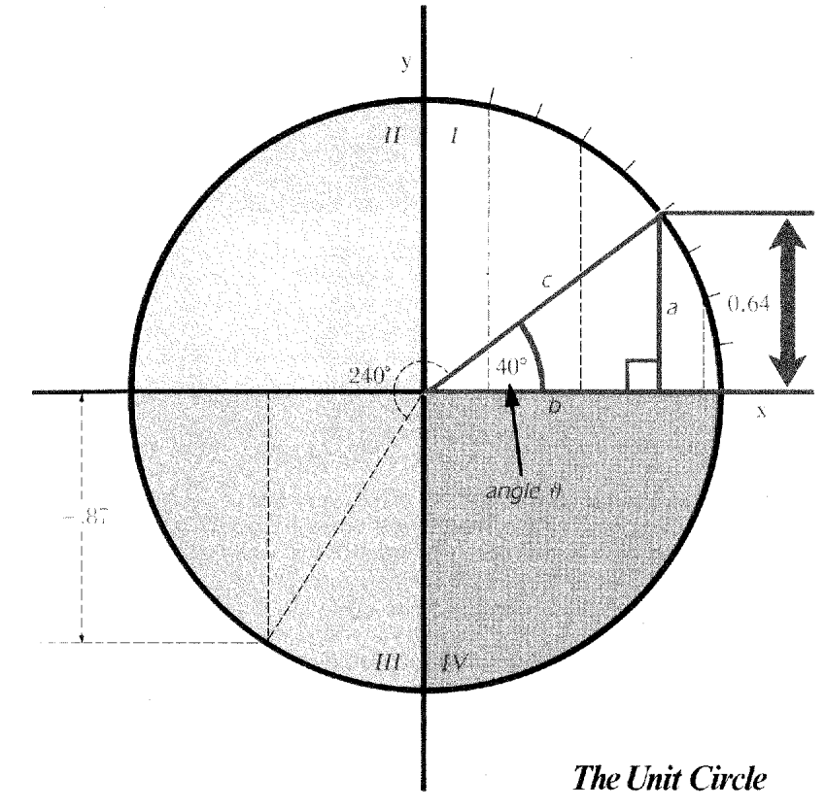
Grundlagen: Sinus und Kosinus
Sinus:
Kosinus:
Notes:
Hier spätestens 25 Min!!

Slide 25

Grundlagen: Sinus und Kosinus
Winkelangabe im Bogenmaß
Angabe des abgelaufenen Bogens
Bogenmaß :
Halbe Umdrehung
Bogenmaß 2 :
Ganze Umdrehung

Slide 26

Grundlagen: Sinus und Kosinus
Festlegung der Ablaufgeschwindigkeit durch Faktor
= Frequenz
Kreisfrequenz:
Quelle: http://www.ulrich-rapp.de/stoff/mathematik/Sinus_Einheitskreis.gif
Stand: 18.06.2015

Slide 27





Grundlagen: Sinus und Kosinus
Zusammenhang Sinus/Kosinus:
Um verschoben
Daraus folgt:
(Komplementärformeln)
Ton:
: Amplitude, Lautstärke des Tons
: Frequenz, Tonhöhe
Physikalisch: Schwingende Luftmoleküle

Slide 28
Grundlagen: Parameter nach Chowning
Grundlage:
„The Synthesis of Complex Audio Spectra by Means of Frequency Modulation“ von 1973
Aus „Journal of the Audio Engineering Society“

Slide 29


Grundlagen: Parameter nach Chowning
: Amplitude zum Zeitpunkt
: Maximale Amplitude des Signals
: Kreisfrequenz des Trägers in
: Kreisfrequenz des Modulators in
: Modulationsindex

Slide 30


Grundlagen: Parameter nach Chowning
Modulationsindex
: Frequenzhub der Modulation
: Kreisfrequenz des Modulators
= Verhältnis Frequenzhub zu Modulationsfrequenz

Slide 31
Fazit
Einfaches Prinzip, komplexe sinnvolle Durchführung
Sehr weitreichende Einflussmöglichkeiten
Erfunden 1973 von John Chowning
Sehr profitabel für Stanford und Yamaha
Durchbruch durch den DX7
Grundlagen zu Sinus und Kosinus wichtig für das Verständnis

Slide 32
Quellen

Slide 33
Quellen

